Slide 1
Poligons «Mežaine»
Karavīru un zemessargu apmācības uzlabošanai katrā valsts reģionā tiek veidots militārais poligons:
Ādažu poligons 13 500 ha;
Lāčusila poligons ar 2380 ha Alūksnes novadā;
Meža Mackeviču poligons ar 2300 ha Daugavpils novadā.
Kurzemē tiek veidots poligons «Mežaine».
Mežaines poligona izveide balstīta uz «Skrundas pilsētiņas» bāzes ar 47,3 ha zemes un 60 sliktā stāvoklī esošām būvēm.
Vienlaicīgi tā ir teicama mācību vieta Baltijas reģionā specializēta militārā poligona izveidei karavīru apmācībai raksturīgā pilsētvidē.
Pilnvērtīga poligona izveidei ir nepieciešamas papildu teritorijas.

Slide 2
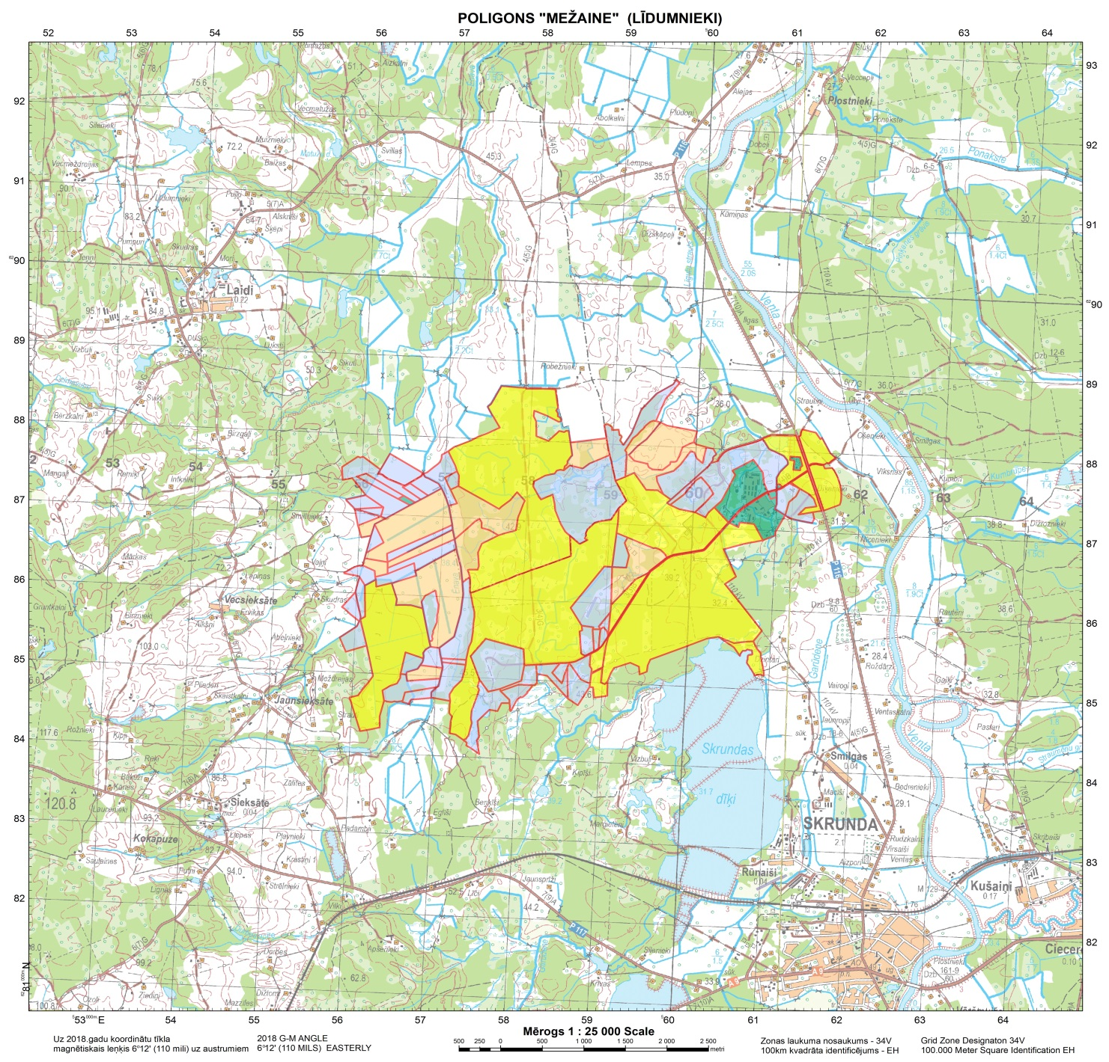
Plānotā poligona «Mežaine» teritorija
Plānotā poligona platība: 1466 ha:
- 45 fizisku un juridisko personu īpašumi 603 ha
- 14 valsts īpašumi 860 ha
- 2 pašvaldības īpašumi 1,5 ha
Apzīmējumi:
Zaļš – AM platības
Dzeltens – ZM/LVM zemes platības
Sarkans – juridisko personu īpašumi.
Pelēks – fizisko personu īpašumi

Slide 3
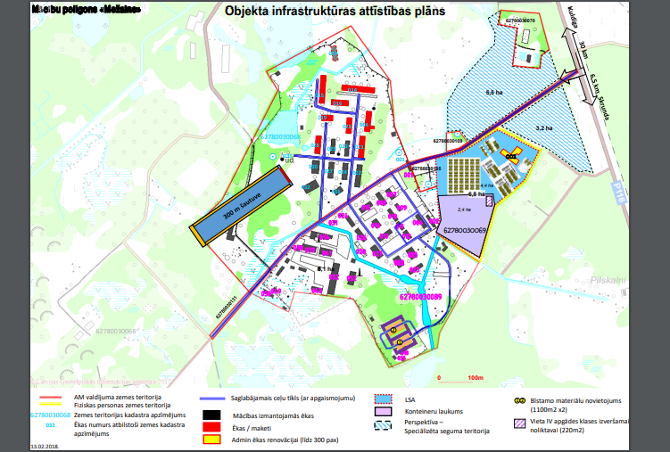
Iecerētā poligona attīstība
LĢIA gatavo poligona teritorijas bildi

Slide 4
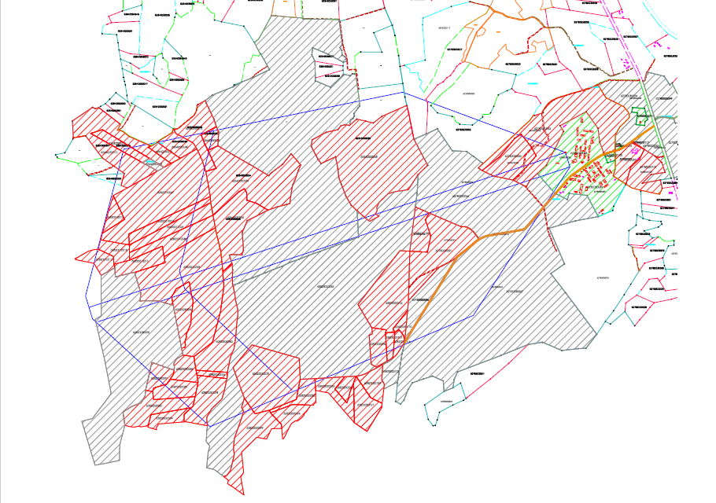
Atklāta tipa šautuves ar uguns apgabala 100x300 m drošības arka (1)

Slide 5
Iecerētās mācību vietas poligonā:
mācību vieta kaujai apdzīvotā vietā
300 m šautuve un nesprāgušās munīcijas un improvizēto spridzināšanas ierīču neitralizēšanas apmācības un spridzināšanas darbu vietas
inženieru apmācības vieta
vieta aizsardzībai pret masu iznīcināšanas ieročiem (AMII)
mehanizēto kājnieku vienību taktiskās apmācību vietas
autovadītāju apmācības vietas
nometņu vietas
vieta NBS bruņojuma testēšanai
gaisa un netiešās uguns atbalsta apmācību vieta
specifisko apmācību vieta
Mežaines poligonam tiek plānots noteikt aizsargjoslu 25m.

Slide 6
Īpašuma atsavināšana
Atsavināšana balstīta uz šādiem normatīvajiem tiesību aktiem:
Sabiedrības vajadzībām nepieciešamā nekustamā īpašuma atsavināšanas likums.
Ministru kabineta 2011.gada 15.marta noteikumi Nr.204 «Kārtība, kādā nosaka taisnīgu atlīdzību par sabiedrības vajadzībām atsavināmo nekustamo īpašumu».

Slide 7
Jautājumi un atbildes
1. Kāda ir atlīdzība par 1 ha zemes?
Atlīdzību nosaka sertificēts nekustamo īpašumu vērtētājs, ņemot vērā tirgus vērtību un īpašuma sastāvu. Vērtējumu pasūtīs AM atsavināšanas procesa ietvaros.
2.Cik ātri nekustamo īpašumu atpērk, novērtē?
Atsavināšana kopumā ir atkarīga no vairākiem faktoriem, piemēram, savstarpējās sadarbības ar īpašnieku. 1.5 -2 gadi ir optimāls termiņš, ņemot vērā atsavināmo īpašumu skaitu. Katrs konkrētais gadījums var atšķirties. Nekustamā īpašuma vērtēšanas termiņš pamatā ir 1 mēnesis.
3. Cik ātri veicama samaksa par nekustamo īpašumu?
Tiklīdz ir saņemts sertificēta vērtētāja vērtējums, pieņemts taisnīgās atlīdzības komisijas lēmums, apstiprināta atlīdzība Ministru kabinetā- tiek slēgts pirkuma līgums un veikta samaksa.

Slide 8
Jautājumi un atbildes
4. Vai var nozāģēt kokus un tos paturēt, bet zemi pārdot?
Līdz brīdim, kad nekustamais īpašums nav atsavināts, īpašnieks ar to var rīkoties pēc saviem ieskatiem, tajā skaitā zāģēt kokus, bet jāņem vērā, ka, mainot īpašuma sastāvu pēc novērtējuma, atlīdzība ir nosakāma atkārtoti.
5. Vai poligona teritorijā varēs lasīt sēnes/ogas?
To būs iespējams darīt laika posmā, kad netiks rīkotas militārās mācības.
6. Vai būs trokšņi un dabas piesārņojums?
Mācību vietās būs troksnis, tomēr jāņem vērā, ka apkārtējie meži ir kā buferzona trokšņa izplatībai. Vide netiks piesārņota.

Slide 9
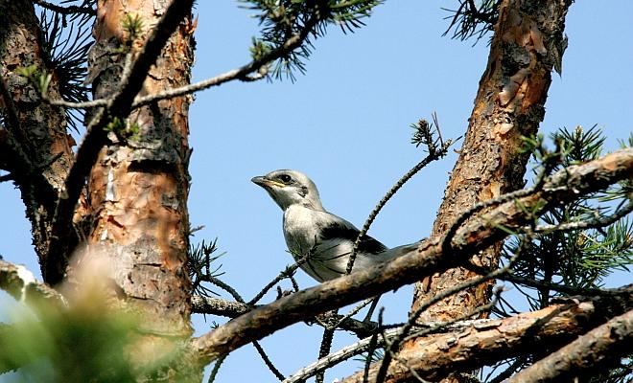
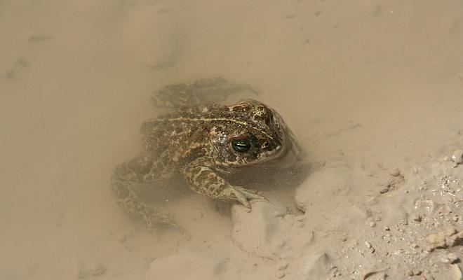
Pozitīvais piemērs – Ādažu poligons
AM, veidojot poligonus, ievēro normatīvajos aktos noteiktās vides aizsardzības prasības;
Ādažu poligons ir piemērs, kā aizsargājamās teritorijas un poligons viens otru papildina; militārās mācības nerada apdraudējumu dabai;
AM valdījumā esošajos īpašumos veic mežu apsaimniekošanu, kā arī vides aizsardzības pasākumus;
Mērķis: nodrošināt valsts aizsardzību, ievērojot vides un dabas aizsardzības prasības.

Slide 11
Paldies par uzmanību!

